Slide 1

Program Studi S1 Ilmu Komputer
Jurusan Ilmu Komputer
Fakultas MIPA
Universitas Lampung
Seminar Usul
PENGEMBANGAN SISTEM MANAJEMEN INFORMASI TENANT UNTUK REKRUTMEN DAN PROSES INKUBASI TENANT PADA PUSLITBANG INKUBATOR BISNIS UNIVERSITAS LAMPUNG
Muhammad Irfan
1817051071
Pembimbing 1
Astria Hijriani, S.Kom., M.Kom
Pembimbing 2
Anie Rose Irawati, ST., M.Cs
Pembahas 1
Dr. Ir. Sri Ratna, S.T., M.T

Slide 2
PENDAHULUAN

Slide 3
LATAR BELAKANG
Badan Pusat Statistik (BPS) mencatat jumlah pengangguran terbuka di Indonesia mencapai 8.746.008 orang pada Februari 2021. Jumlahnya meningkat 26,3% dibandingkan periode tahun lalu yang disebabkan krisis ekonomi akibat pandemi Covid-19
Peraturan Presiden Nomor 6 Tahun 2015 tentang Badan Ekonomi Kreatif, menyatakan bahwa diperlukan suatu sistem yang mampu meningkatkan pertumbuhan ekonomi nasional dan menjamin terlaksananya program pemerintah.
Inkubator bisnis merupakan program alternatif yang strategis dalam mengembangkan wirausaha baru. Program coaching yang terintegrasi dengan karakteristik yang lebih individual dan tahapan operasional yang terstruktur, mampu membantu para wirausaha baru dalam menghadapi periode awal dalam menjalankan bisnisnya
Saat ini keberadaan inkubator bisnis secara legal telah didukung oleh Peraturan Presiden No. 27 Tahun 2013 tentang Pengembangan Inkubator Wirausaha. Selama ini, pemerintah, pihak swasta, dan perguruan tinggi yang merupakan lembaga-lembaga pendiri dalam inkubator bisnis menjalankan peran masing-masing dalam program inkubasinya dengan tujuan dan fokus yang berbeda.
Pendahuluan

Slide 4
LATAR BELAKANG
Puslitbang Inkubator Bisnis LPPM Universitas Lampung adalah unit kerja yang memberikan pelayanan ketenagakerjaan dan pengembangan kewirausahaan kepada mahasiswa alumni, swasta dan instansi pemerintah serta masyarakat umum.
Masalah mendasar yang dihadapi tenant saat ini meliputi: kurangnya kemampuan manajemen (pemasaran, produksi, keuangan), tidak mampu menciptakan produk kreatif yang bernilai jual, rendahnya kualitas packaging produk, kurangnya kemampuan membuat bisnis plan dan bisnis model di mana hal ini sangat diperlukan untuk pengajuan bantuan dari berbagai pihak, serta kurangnya pemanfaatan teknologi.
Tenant membutuhkan pendampingan dari instansi pemerintahan, swasta dan perguruan tinggi untuk membantu mengimplementasikan strategi bersaing. Serangkaian kegiatan yang dilakukan tenant mulai dari proses rekrutmen tenant, proses inkubasi seperti training, mentoring dan pelatihan oleh pihak yang memfasilitasi serta monitoring dan evaluasi oleh inkubator sebaiknya tidak dilakukan secara tatap muka (offline) juga dilakukan guna mengurangi penyebaran virus corona.
Pendahuluan

Slide 5
RUMUSAN MASALAH
Bagaimana merancang sistem manajemen informasi tenant berbasis website untuk keperluan rekrutmen tenant (seleksi administrasi dan seleksi presentasi), proses inkubasi tenant (Training, mentoring dan pelatihan), monitoring, dan evaluasi oleh inkubator di Puslitbang Inkubator Bisnis Universitas Lampung.?
Bagaimana mengintegrasikan sistem manajamen informasi tenant berbasis website untuk tenant, coach dan inkubator pada Puslitbang Inkubator Bisnis Universitas Lampung yang dapat berfungsi sebagaimana mestinya ?
Pendahuluan

Slide 6
BATASAN MASALAH
Sistem ini hanya dapat digunakan oleh tenant yang sudah mendaftarkan dirinya dalam sistem.
Sistem informasi manajemen tenant untuk rekrutmen tenant dan proses inkubasi tenant dibagun dengan framework codeigniter 3.
Untuk pelatih(coach), sistem ini dapat digunakan hanya ketika pelatih tersebut mempunyai hak akses terhadap aplikasi yang diatur oleh inkubator untuk melakukan kegiatan coaching, monitoring, dan evaluasi tenant.
Tenant dapat mengikuti kelas monitoring dan kelas coaching serta menerima masukkan dari mentor yang berkompeten jika tenant berhasil lolos seleksi registrasi dan seleksi presentasi.
Sistem ini dirancang dan dibangun dengan menyesuaikan alur sistem yang berlaku di Puslitbang Inkubator Bisnis Universitas Lampung .
Inkubator dan pelatih dapat melihat perkembangan atau kemajuan tenant.
Sistem ini dapat membuat sebuah kelas atau pelatihan kepada tenant untuk menunjang keberhasilan tenant dalam berbisnis
Pendahuluan

Slide 7
TUJUAN
Tujuan dari penelitian ini adalah mengembangkan sistem manajemen informasi tenant berbasis website untuk digunakan oleh tenant supaya tingkat keberhasilan dalam berbisnis meningkat serta untuk mendukung kegiatan rekrutmen tenant, proses inkubasi tenant, monitoring dan evaluasi oleh inkubator di Puslitbang Inkubator Bisnis Universitas Lampung.
Pendahuluan

Slide 8
MANFAAT
1
Puslitbang Inkubator Bisnis Universitas Lampung dapat melakukan serangkaian kegiatan-kegiatan rekrutmen tenant, proses inkubasi tenant, monitoring, dan evaluasi tenant tanpa bertatap muka
Penyimpanan data tenant lebih rapi dan aman sehingga terhindar dari kerusakan, kehilangan, dan duplikasi data.
2
4
3
Inkubator dapat dengan mudah mendapatkan informasi tenant yang dibutuhkan di Puslitbang Inkubator Bisnis Universitas Lampung.
Tenant dapat berbisnis dengan lebih baik, mendapat berbagai jenis pelatihan, dan konsultasi langsung kepada pelatih dan mentor di bidangnya.
03
Inkubator dan coach dapat mengetahui perkembangan tenant serta mengevaluasi perkembangan tenant.
5
Pendahuluan

Slide 9
TINJAUAN PUSTAKA

Slide 10
LANDASAN TEORI
Inkubasi Bisnis
Puslitbang Inkubator Bisnis Unila
Inkubator bisnis merupakan salah satu hal penting bagi perekonomian lokal sebagai akibat dari penciptaan nilai, di mana dapat menyalurkan wirausaha dan memungkinkan mereka untuk melepaskan ide dan usaha bisnis mereka ke pasar. (Ramkissoon-babwah & Mc David, 2014; Oliveira & Vieira, 2016)
Puslitbang Inkubator Bisnis LPPM Universitas Lampung adalah unit kerja di Unila yang melakukan proses inkubasi terhadap peserta inkubasi (tenant) berupa dukungan bisnis berkualifikasi melalui mentoring, pelatihan, jejaring profesi, dan bantuan mencarikan pendanaan sampai mereka lulus dan dapat bertahan hidup dalam lingkungan yang bersaing. (Anonim, 2020)
Inkubator
Berdasarkan Peraturan Presiden RI Nomor 27 Tahun 2013 tentang Pengembangan Inkubator Wirausaha, mendefinisikan Inkubator adalah suatu lembaga intermediasi yang melakukan proses inkubasi terhadap peserta inkubasi (tenant, klien inkubator, atau inkubasi) dan memiliki bangunan fisik untuk ruang usaha sehari-hari bagi peserta inkubasi.
Pengembangan Sistem
Pengembangan sistem adalah proses penggantian sistem lama dengan membangun sistem baru atau memperbaiki sistem yang ada sebelumnya (Arif, 2019)
Tinjauan pustaka

Slide 11
TINJAUAN PUSTAKA
Aplikasi Web
Web Framework CodeIgniter 3
Aplikasi web merupakan program berbentuk perangkat lunak yang berjalan pada suatu sistem tertentu yang berguna untuk membantu pengguna web dalam menjalankan web tersebut. Aplikasi Web merupakan aplikasi yang berjalan diberbagai browser seperti internet Explorer, Mozilla, Opera dan sebagainya (Nugroho ,2010).
CodeIgniter 3 merupakan framework web yang digunakan para web developer untuk mempercepat pekerjaan dalam pengembangan sebuah website. CodeIgniter adalah framework PHP yang kuat dan ringan, dibuat untuk pengembang yang membutuhkan aplikasi yang sederhana dan elegan tetapi berfitur lengkap (CodeIgniter, 2021).
Sistem Informasi
Sistem informasi adalah sistem yang menyatukan aktivitas pengguna sistem dengan teknologi informasi. Sistem informasi berguna untuk mendukung proses transaksi pada operasional sistem dan dapat menyediakan laporan-laporan yang dibutuhkan (Hutahaean, 2015).
Model View Controller
Model View Controller atau sering juga disebut sebagai MVC adalah salah satu arsitektur perangkat lunak yang banyak digunakan oleh Framework berorientasi objek. MVC memisahkan pengembangan aplikasi menjadi 3 komponen seperti manipulasi data yang dilakukan pada Model, antarmuka aplikasi yang berada pada View, dan bagian yang menjadi kontrol dalam sebuah aplikasi dibuat pada Controller (Pote dan Rada, 2020).
Tinjauan pustaka

Slide 12
TINJAUAN PUSTAKA
Bahasa PHP
PHP (Hypertext Preprocessor) adalah Bahasa pemrograman serba guna yang populer yang sangat cocok untuk pengembangan web. Cepat, fleksibel, dan pragmatis, PHP memberdayakan segalanya mulai dari blog hingga situs web paling populer di dunia (PHP, 2021).
Black Box Testing
Black Box Testing merupakan pengujian suatu aplikasi yang membahas sisi luar suatu aplikasi perangkat lunak, dimana mulai dari tampilan hingga aksi inputan, dalam strategi testing Black Box memiliki beberapa metode salah satunya adalah Equivalence Partitioning. Equivalence Partitioning melakukan pengujian dengan skenario pengujian, hasil yang diharapkan dan hasil pengujian untuk melihat apakah sistem berjalan sesuai atau tidak. (Hidayat dan Muttaqin, 2018),
Database
Basis data (database) merupakan kumpulan dari data yang saling berhubungan satu dengan yang lainnya, tersimpan dalam perangkat keras komputer dan digunakan perangkat lunak untuk memanipulasinya. (Mulyanto, 2018).
UML
Metode Prototyping
UML (Unified Modelling Language) adalah bahasa pemodelan standar yang memiliki sintak dan semantik UML didasarkan pada konsep pemodelan Object Oriented, karena konsep ini menggambarkan sistem seperti kehidupan nyata dengan adanya objek, dan digambarkan ke dalam simbol simbol yang cukup spesifik. (Widodo, 2011).
Protoyping merupakan metode pengembangan perangkat lunak yang bekerja dengan cara menyederhanakan proses dari pengembangan sistem yang biasanya dilakukan karena prototype merupakan bentuk dari Rapid Application Development (RAD). (Sommerville, 2016).
Tinjauan pustaka

Slide 13
PENELITIAN TERDAHULU
NO | Judul Penelitian | Peneliti | Tahun | Metode | Hasil
1 | Konsep Model Bisnis Inkubasi Online dengan Perspektif Triple Helix (Studi Kasus: studi kasus inkubator bisnis Institut Teknologi Sepuluh Nopember) | Khoirunnissa Nur Abidah, Imam Baihaqi, dan Satria Fadil Persada | 2020 | Kerangka kerja business model canvas (BMC). | Rekomendasi model bisnis serta prototipe sistem untuk membangun sebuah platform digital yang dapat dikembangkan oleh inkubator bisnis berdasarkan konsep triple helix
2 | Inkubator Bisnis Modern Berbasis I-Learning Untuk Menciptakan Kreativitas Startup Di Indonesia | Wendy Zulkarnain dan Sheila Andini | 2020 | Waterfall | Inkubasi bisnis berbasis i-Learning sebagai wadah dan sumber belajar
3 | Aplikasi Pendaftaran dan Monitoring Tenant Sentra Inovasi dan Inkubator Bisnis Unila | Mahsa Vania Salsabila | 2020 | Waterfall | sistem informasi pendaftaran dan monitoring tenant sentra inovasi dan inkubator bisnis Universitas Lampung berbasis website.
Tinjauan pustaka

Slide 14
METODOLOGI PENELITIAN

Slide 15
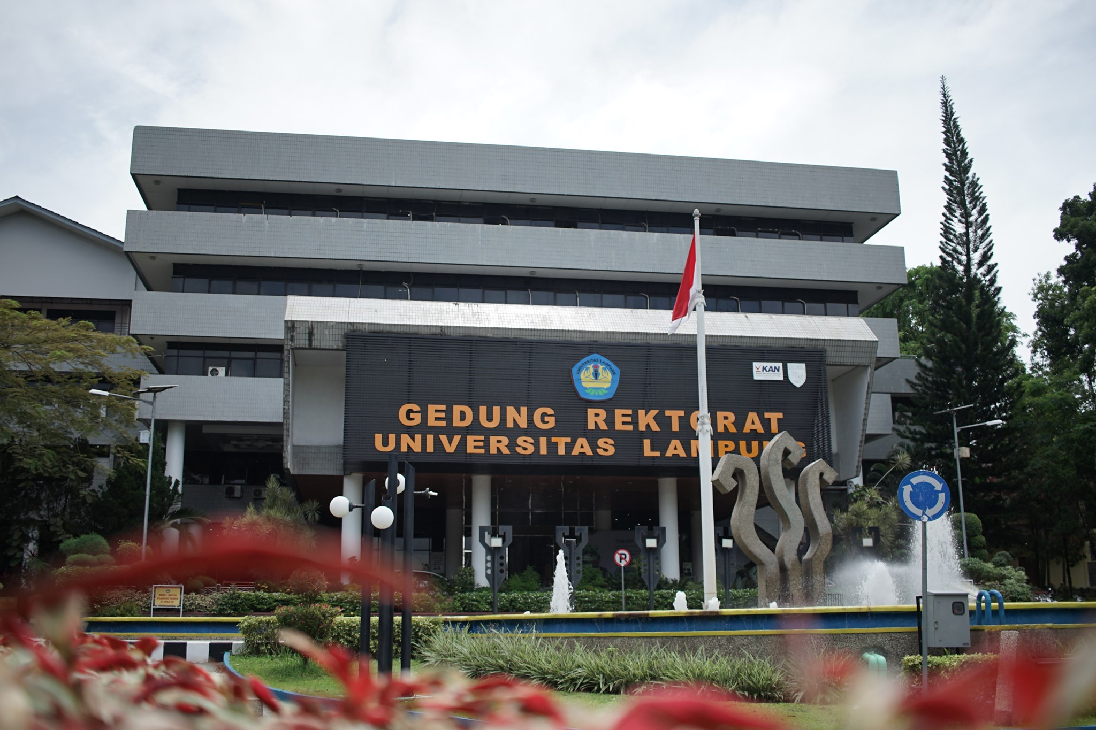
WAKTU DAN TEMPAT PENELITIAN
Penelitian ini dilakukan di Jurusan Ilmu Komputer, FMIPA, Universitas Lampung yang terletak di Jalan Soemantri Brojonegoro No.1 Gedong Meneng, Bandar Lampung dan Puslitbang Inkubator Bisnis Universitas Lampung, Bandar Lampung. Waktu Penelitian ini dilakukan pada semester ganjil tahun ajaran 2021/2022.
Metodologi Penelitian

Slide 16
ALAT PENELITIAN
Perangkat Lunak (Software)
Sistem Operasi Windows 10
XAMPP Server (Apache, PHP, MySQL) versi 3.3.0
PHP versi 7.4.25
Visual Studio Code versi 1.63.1
Web Browser google chrome
Draw.io
Fiqma
Perangkat Keras (Hardware)
Laptop dengan spesifikasi.
System Manufacturer : Acer
System Model : Aspire E5-475G
Processor : Prosesor Intel® Core™ i5-7200U CPU @ 2.50GHz ,2712 Mhz, 2 Cores(s).
Installed RAM : 12,00 GB
System Type : 64-bit operation system, x64-based processor
Metodologi Penelitian
2022

Slide 17
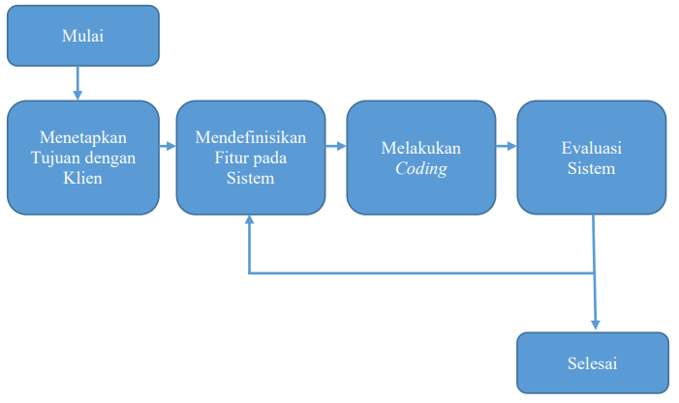
TAHAPAN PENELITIAN
Metodologi Penelitian
2022

Slide 18

METODE PENGUMPULAN DATA
Data Primer
Data primer didapatkan melalui diskusi dan wawancara langsung dengan pihak Puslitbang Inkubator Bisnis Universitas Lampung.
Data Sekunder
Data Sekunder merupakan data yang didapatkan dari sumber lain seperti buku, jurnal, artikel, website, ataupun data lainnya yang memiliki hubungan dengan permasalah yang ada pada Puslitbang Inkubator Bisnis Universitas Lampung.
Metodologi Penelitian

Slide 19
ANALISIS MASALAH
Permasalahan mendasar yang dihadapi tenant saat memulai usaha meliputi: kurangnya kemampuan manajemen (pemasaran, produksi, keuangan), tidak mampu menciptakan produk kreatif yang bernilai jual, rendahnya kualitas packaging produk, kurangnya kemampuan membuat bisnis plan dan bisnis model, di mana hal ini sangat diperlukan untuk pengajuan bantuan dari berbagai pihak, kurangnya pemanfaatan teknologi, di mana beberapa usaha dapat menggunakan teknologi tepat guna untuk meningkatkan kapasitas produksi.
Selain itu dalam pelaksanaan proses inkubasi, puslitbang inkubator bisnis Unila membutuhkan data perkembangan tenant setidaknya satu kali dalam sebulan. Data perkembangan tenant ini meliputi profil masing-masing tenant, pengelolaan data dan laporan keuangan terkait dengan penggunaan modal yang sudah diberikan.
Metodologi Penelitian
2022

Slide 20
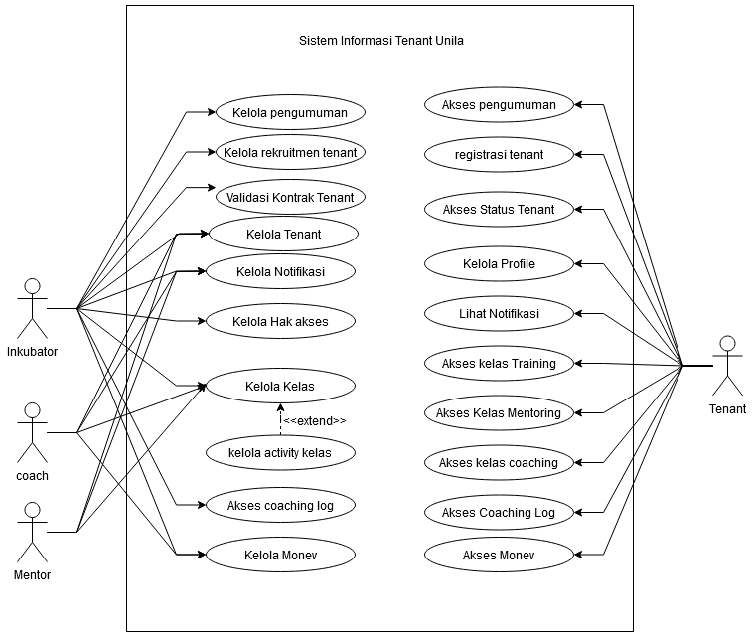
ANALISIS KEBUTUHAN SISTEM
Metodologi Penelitian

Slide 21
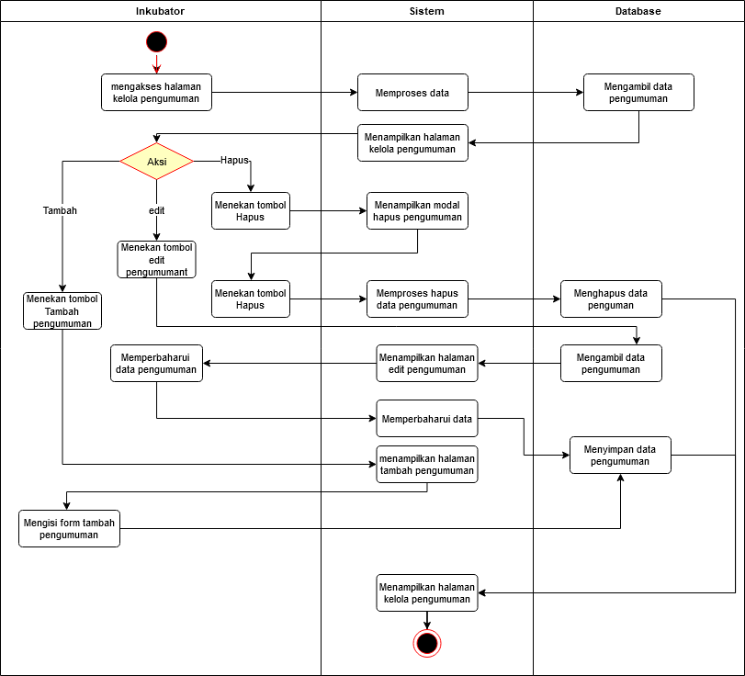
MEMBANGUN PROTOTIPE
Activity Diagram.
Kelola Pengumuman.
Metodologi Penelitian

Slide 22
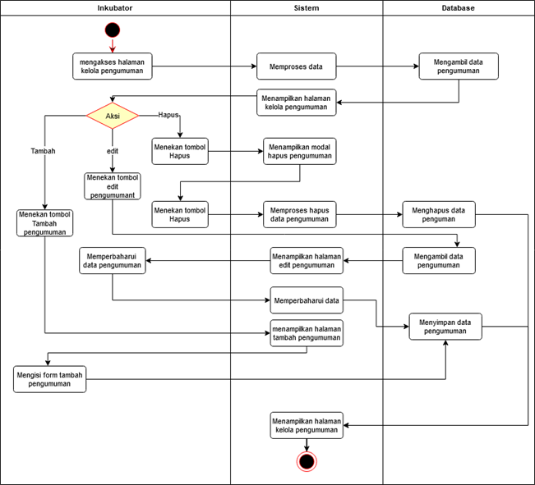
MEMBANGUN PROTOTIPE
Activity Diagram.
Kelola Rekrutmen.
Metodologi Penelitian

Slide 23
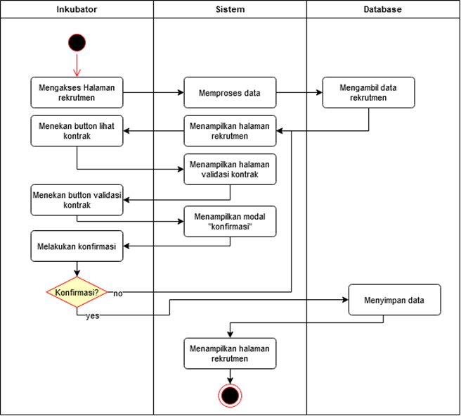
MEMBANGUN PROTOTIPE
Activity Diagram.
Validasi Kontrak Tenant.
Metodologi Penelitian

Slide 24
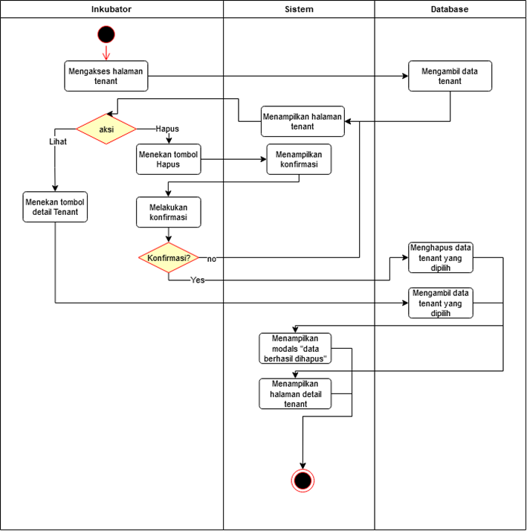
MEMBANGUN PROTOTIPE
Activity Diagram.
Kelola Tenant.
Metodologi Penelitian

Slide 25
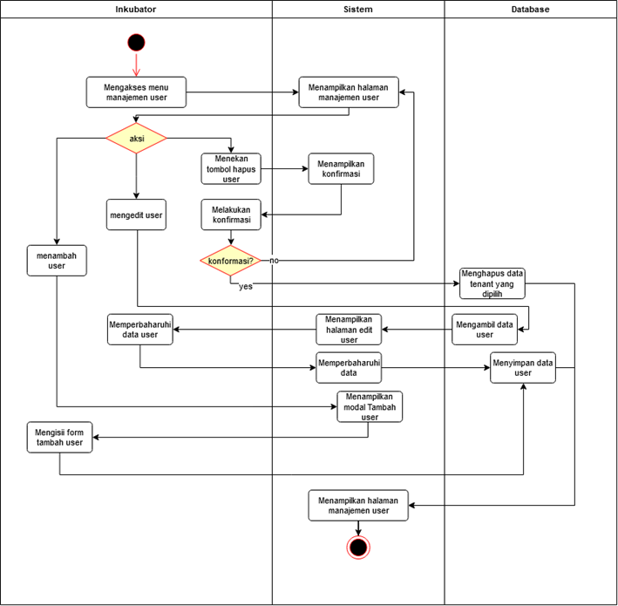
MEMBANGUN PROTOTIPE
Activity Diagram.
Kelola Hak akses.
Metodologi Penelitian

Slide 26
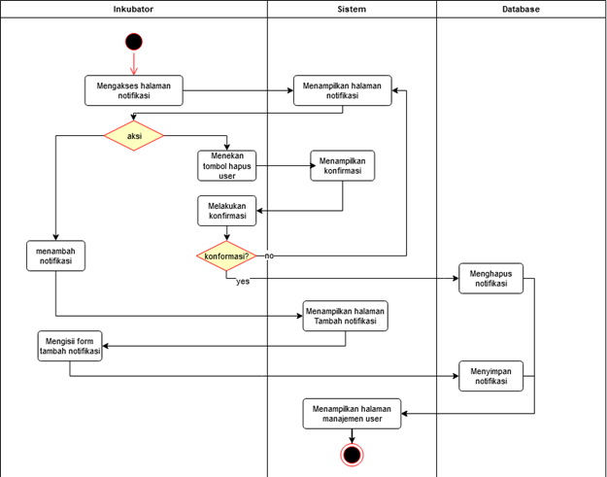
MEMBANGUN PROTOTIPE
Activity Diagram.
Kelola Notifikasi.
Metodologi Penelitian

Slide 27
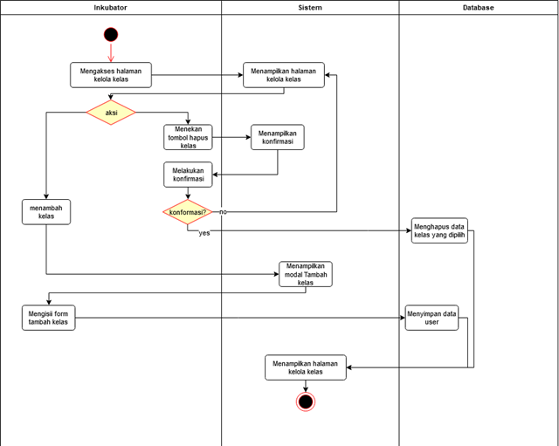
MEMBANGUN PROTOTIPE
Activity Diagram.
Kelola Kelas.
Metodologi Penelitian

Slide 28
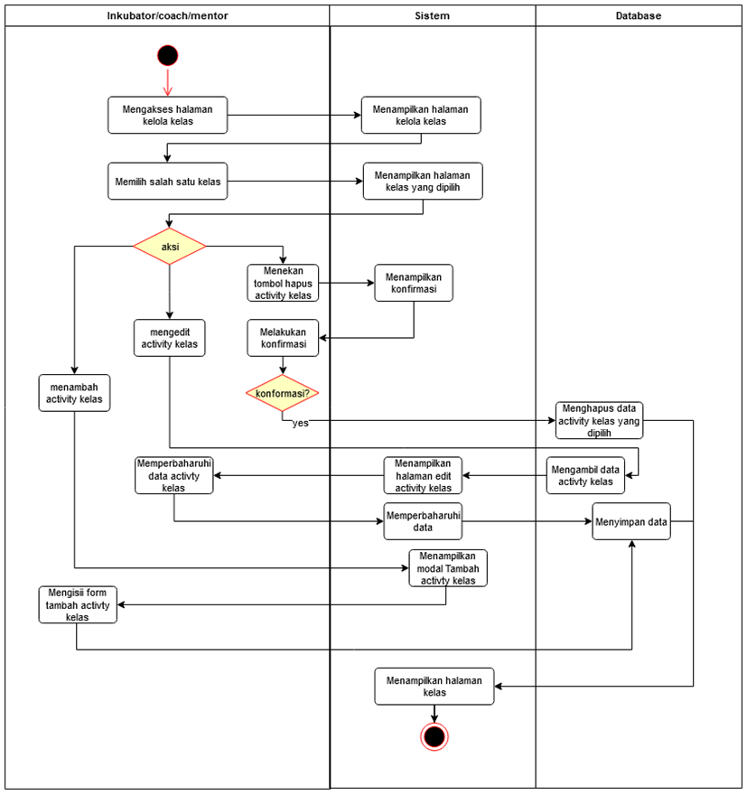
MEMBANGUN PROTOTIPE
Activity Diagram.
Kelola Activity Kelas.
Metodologi Penelitian

Slide 29
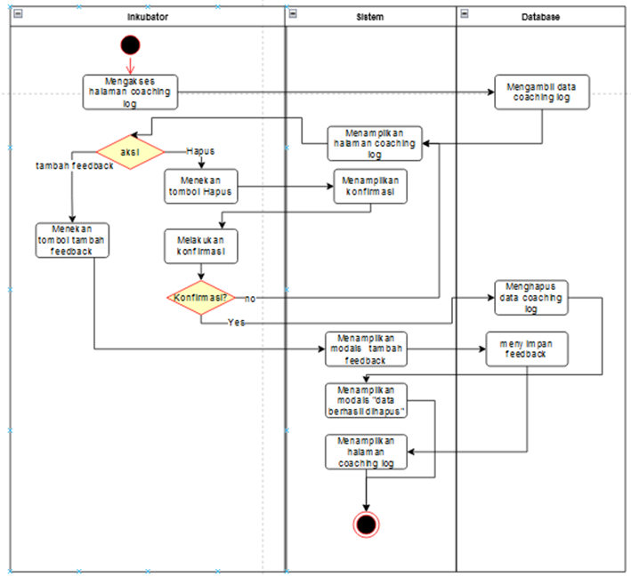
MEMBANGUN PROTOTIPE
Activity Diagram.
Akses coaching log.
Metodologi Penelitian

Slide 30
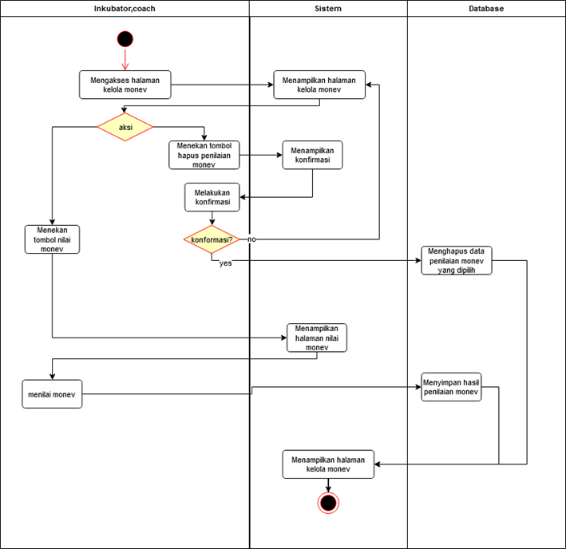
MEMBANGUN PROTOTIPE
Activity Diagram.
Kelola Monev.
Metodologi Penelitian

Slide 31
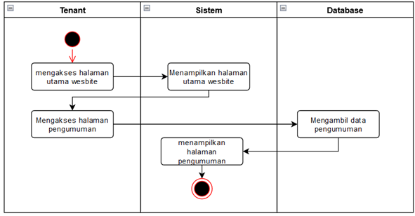
MEMBANGUN PROTOTIPE
Activity Diagram.
Akses Pengumuman.
Metodologi Penelitian

Slide 32
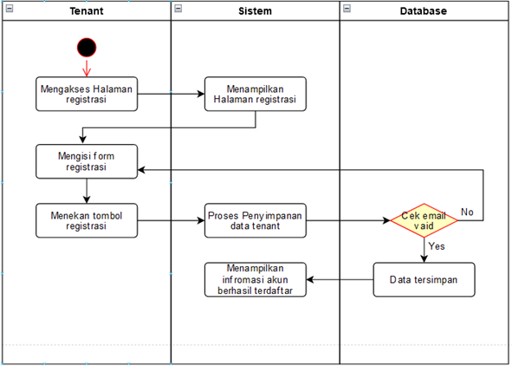
MEMBANGUN PROTOTIPE
Activity Diagram.
Registrasi Tenant.
Metodologi Penelitian

Slide 33
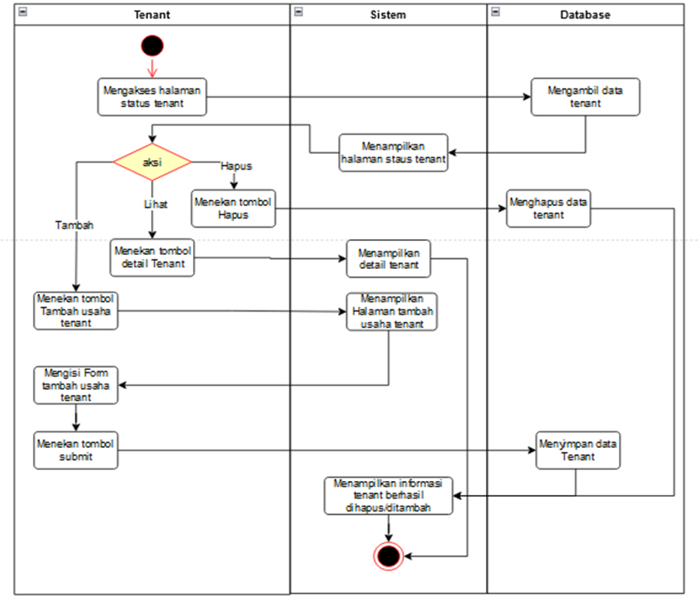
MEMBANGUN PROTOTIPE
Activity Diagram.
Kelola Status Tenant.
Metodologi Penelitian

Slide 34
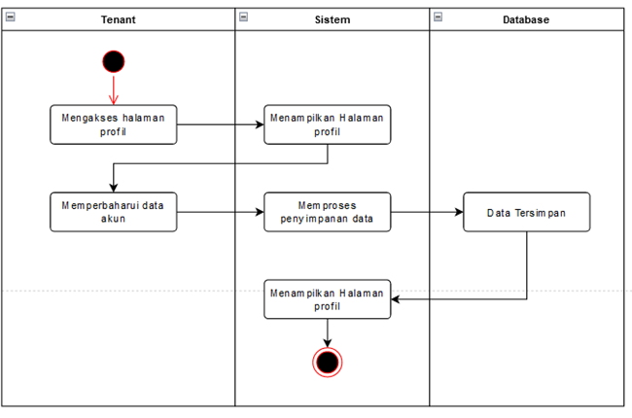
MEMBANGUN PROTOTIPE
Activity Diagram.
Kelola Profile
Metodologi Penelitian

Slide 35
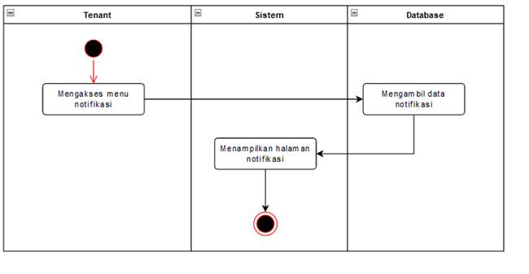
MEMBANGUN PROTOTIPE
Activity Diagram.
Melihat Notifikasi
Metodologi Penelitian

Slide 36
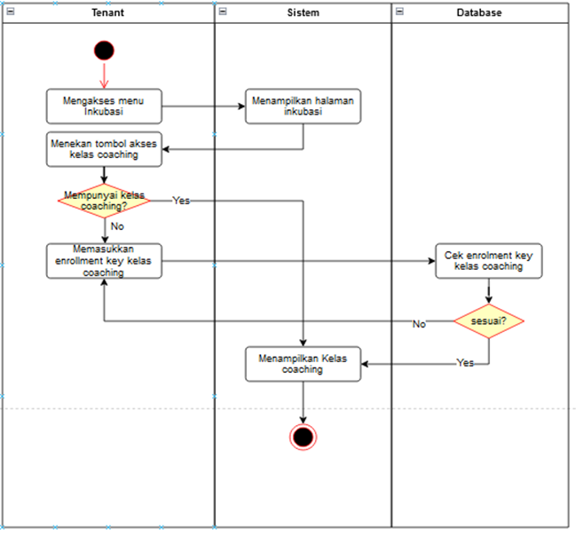
MEMBANGUN PROTOTIPE
Activity Diagram.
mengakses kelas Coaching
Metodologi Penelitian

Slide 37
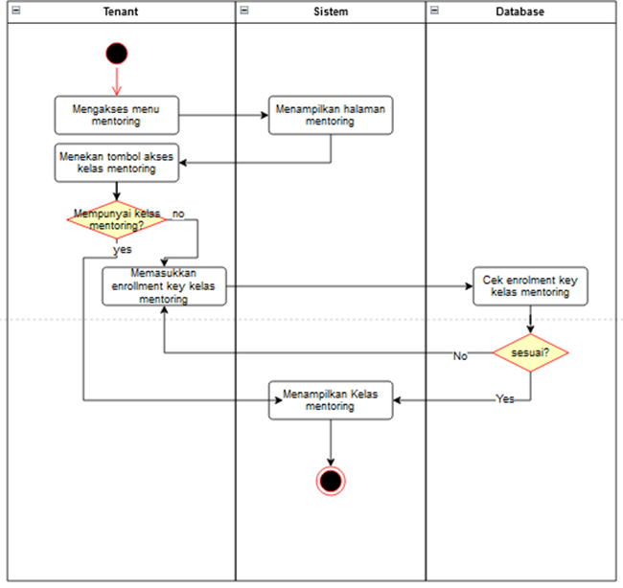
MEMBANGUN PROTOTIPE
Activity Diagram.
Kelas Mentoring
Metodologi Penelitian

Slide 38
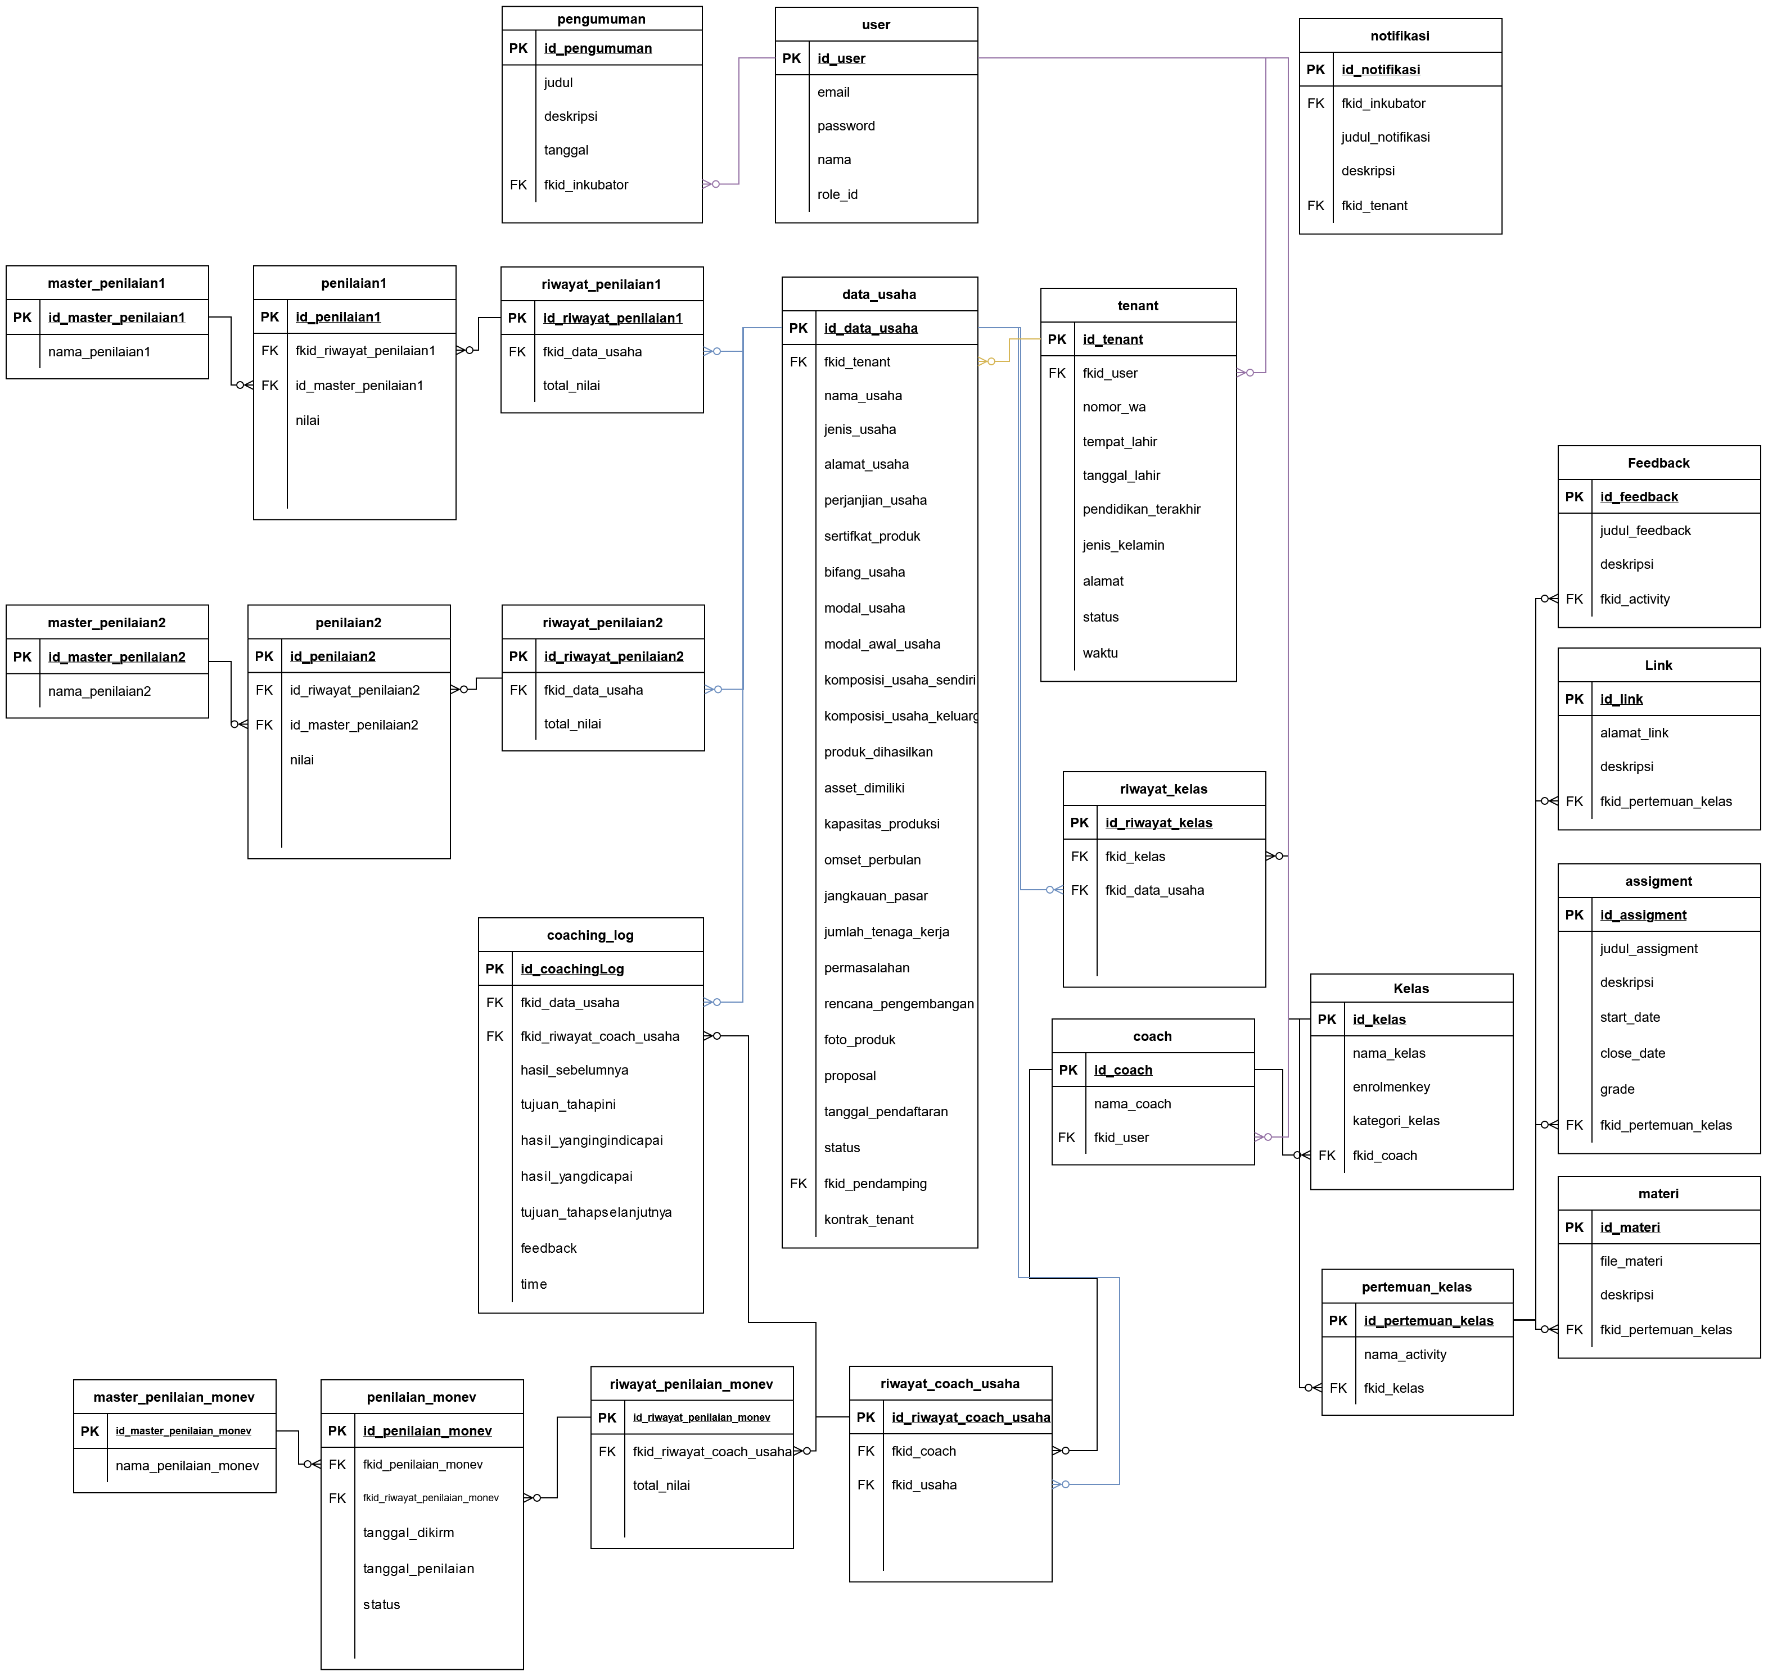
MEMBANGUN PROTOTIPE
ERD (Entity Relationship Diagram)
Metodologi Penelitian

Slide 39
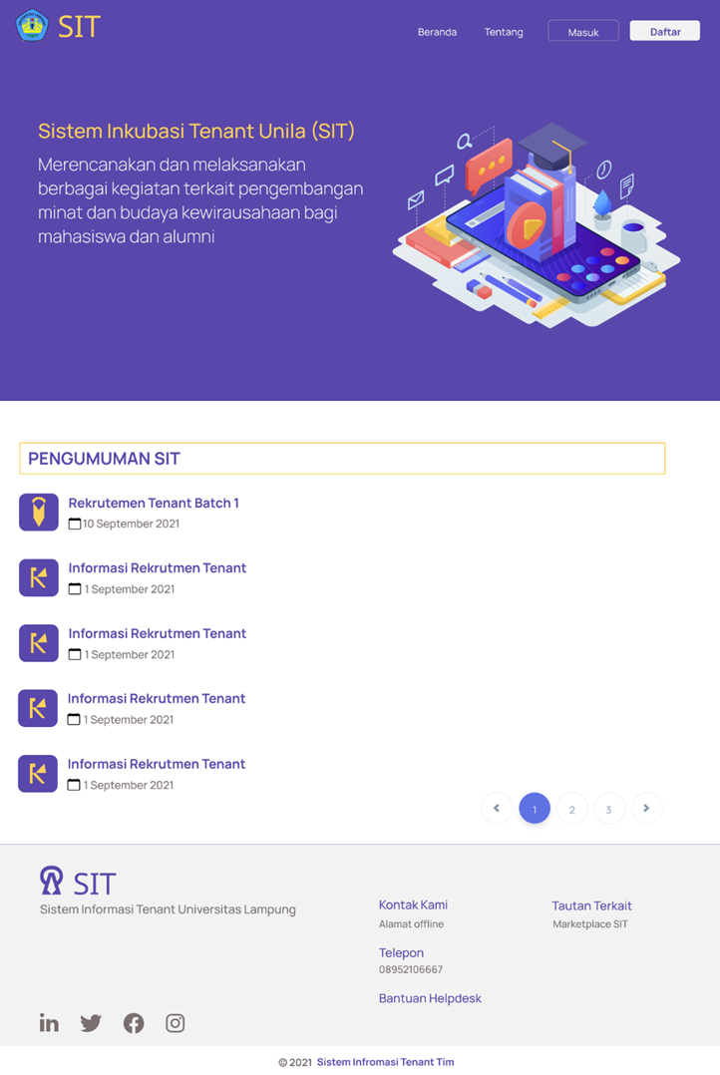
MEMBANGUN PROTOTIPE
Rancangan Tampilan UI Sistem
Halaman Utama.
Metodologi Penelitian

Slide 40
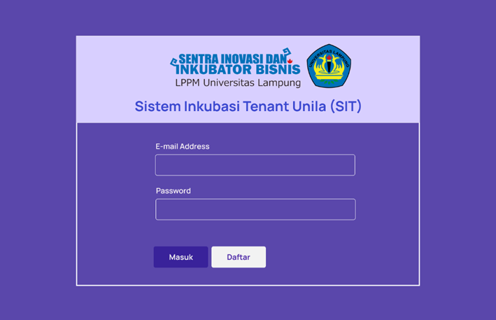
MEMBANGUN PROTOTIPE
Rancangan Tampilan UI Sistem
Halaman Masuk.
Metodologi Penelitian

Slide 41
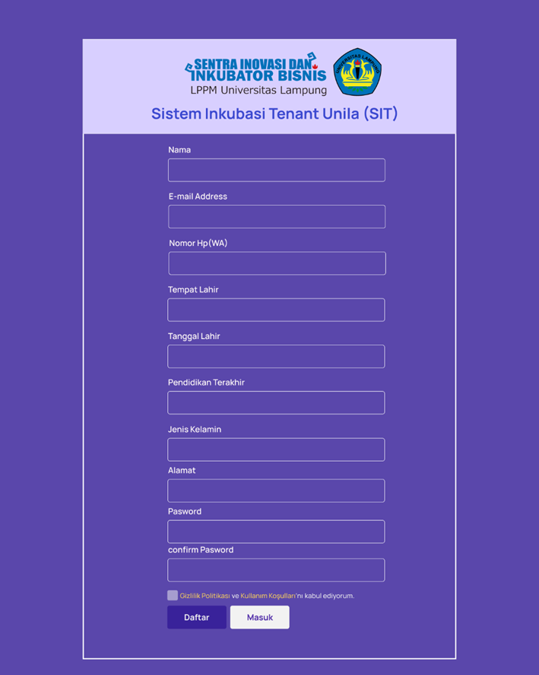
MEMBANGUN PROTOTIPE
Rancangan Tampilan UI Sistem
Daftar Pengguna untuk Tenant
Metodologi Penelitian

Slide 42
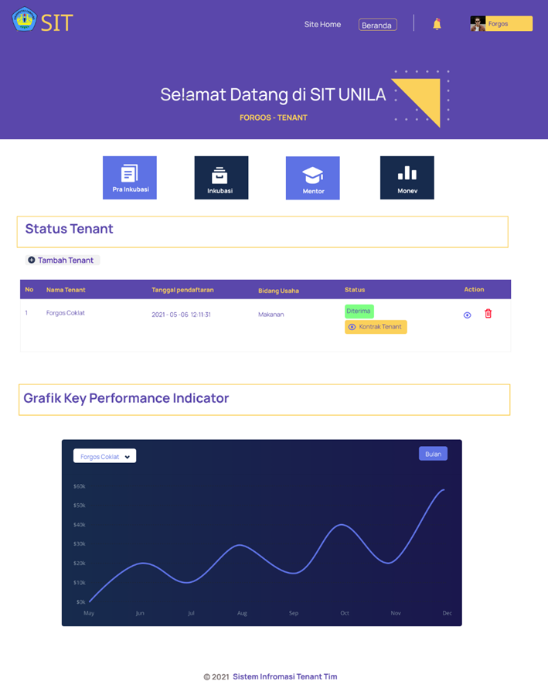
MEMBANGUN PROTOTIPE
Rancangan Tampilan UI Sistem
Beranda Tenant.
Metodologi Penelitian

Slide 43
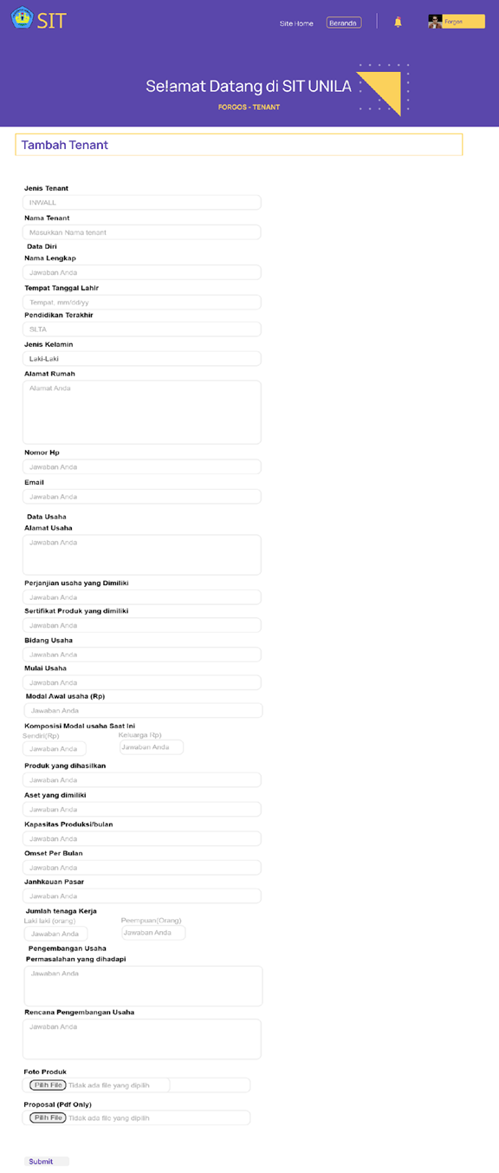
MEMBANGUN PROTOTIPE
Rancangan Tampilan UI Sistem
Tambah Usaha Tenant.
Metodologi Penelitian

Slide 44
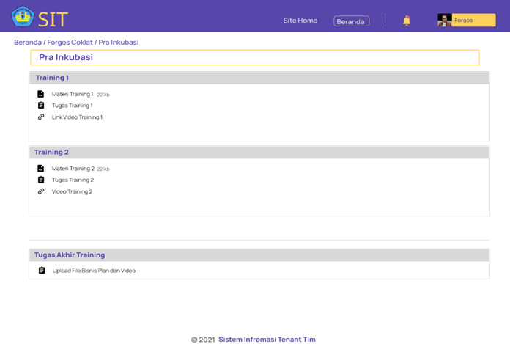
MEMBANGUN PROTOTIPE
Rancangan Tampilan UI Sistem
Menu Pra Inkubasi.
Metodologi Penelitian

Slide 45
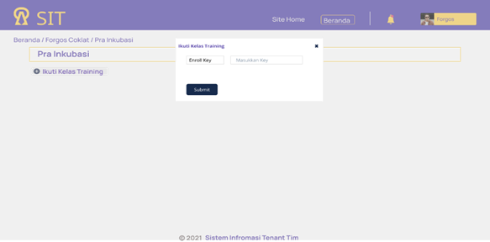
MEMBANGUN PROTOTIPE
Rancangan Tampilan UI Sistem
Akses Kelas Training.
Metodologi Penelitian

Slide 46
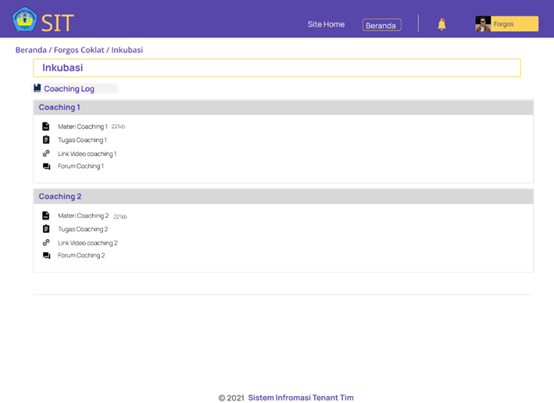
MEMBANGUN PROTOTIPE
Rancangan Tampilan UI Sistem
Menu Inkubasi
Metodologi Penelitian

Slide 47
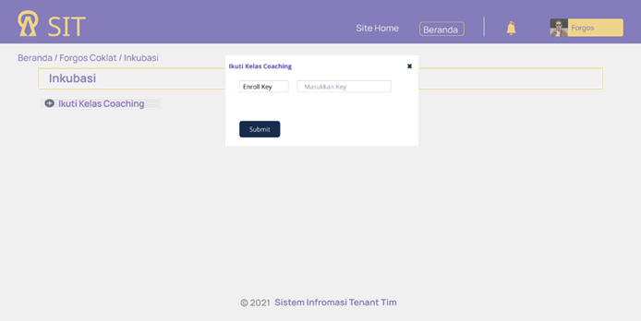
MEMBANGUN PROTOTIPE
Rancangan Tampilan UI Sistem
Akses Kelas Coaching.
Metodologi Penelitian

Slide 48
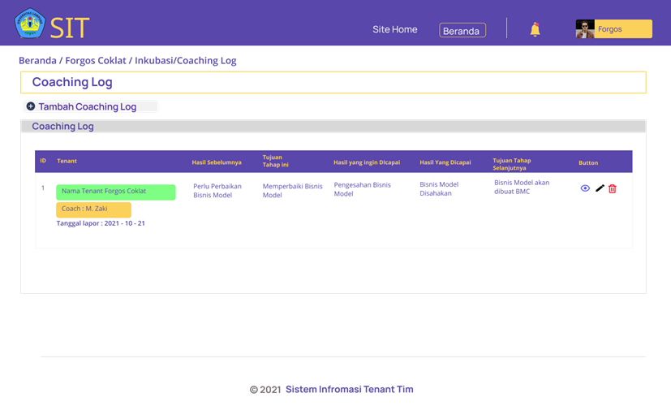
MEMBANGUN PROTOTIPE
Rancangan Tampilan UI Sistem
Menu Coaching Log.
Metodologi Penelitian

Slide 49
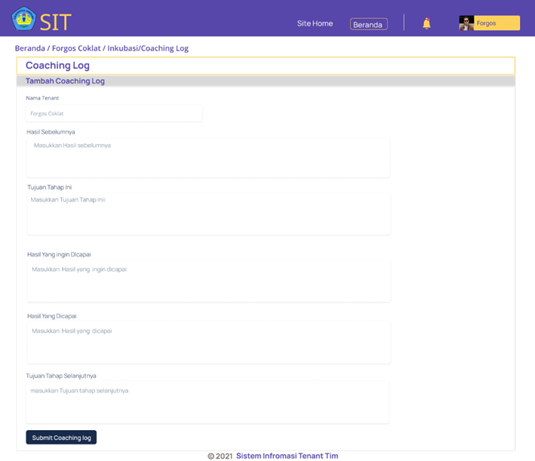
MEMBANGUN PROTOTIPE
Rancangan Tampilan UI Sistem
Tambah Coaching log.
Metodologi Penelitian

Slide 50
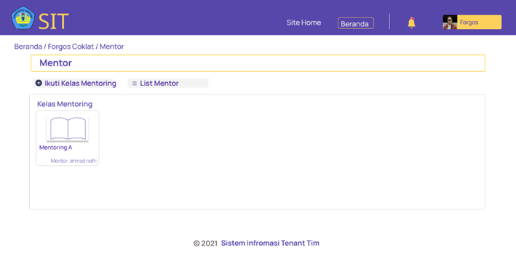
MEMBANGUN PROTOTIPE
Rancangan Tampilan UI Sistem
Menu Mentoring
Metodologi Penelitian

Slide 51
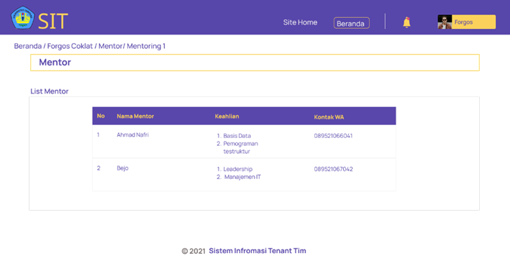
MEMBANGUN PROTOTIPE
Rancangan Tampilan UI Sistem
List Mentor.
Metodologi Penelitian

Slide 52
MEMBANGUN PROTOTIPE
Rancangan Tampilan UI Sistem
List Mentor.
Metodologi Penelitian

Slide 53
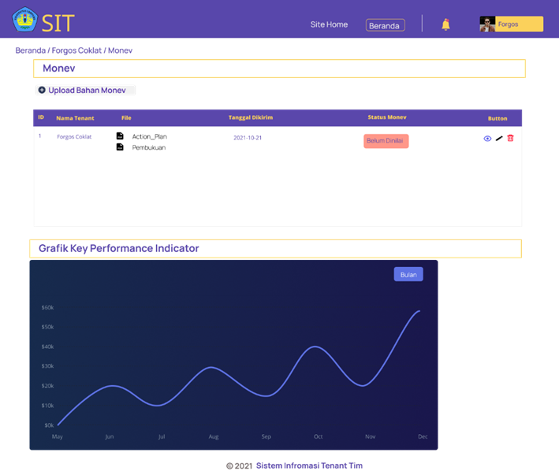
MEMBANGUN PROTOTIPE
Rancangan Tampilan UI Sistem
Menu Monev
Metodologi Penelitian

Slide 54
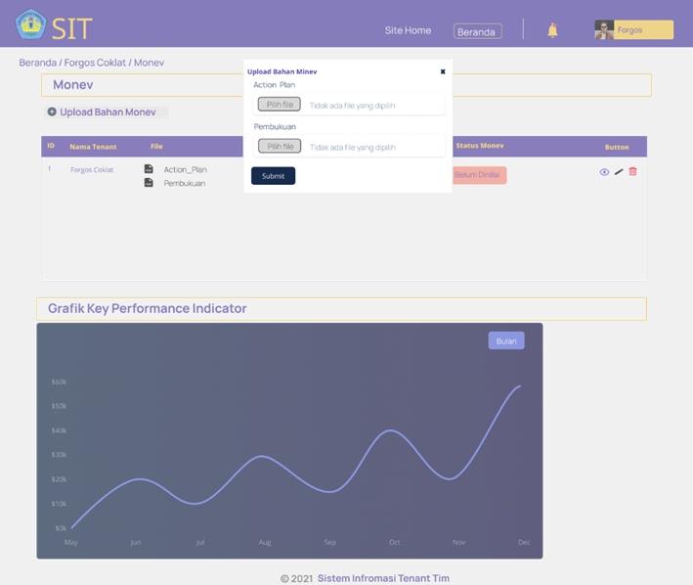
MEMBANGUN PROTOTIPE
Rancangan Tampilan UI Sistem
Upload Bahan Monev
Metodologi Penelitian

Slide 55
MEMBANGUN PROTOTIPE
Rancangan Tampilan UI Sistem
Rancangan Tampilan Halaman Utama.
Metodologi Penelitian

Slide 56
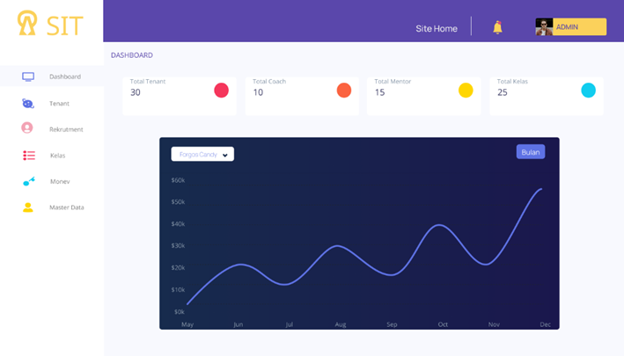
MEMBANGUN PROTOTIPE
Rancangan Tampilan UI Sistem
Dashboard Inkubator
Metodologi Penelitian

Slide 57
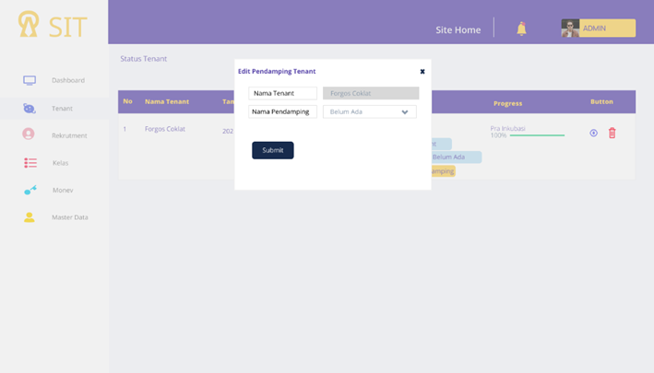
MEMBANGUN PROTOTIPE
Rancangan Tampilan UI Sistem
Edit Pendamping.
Metodologi Penelitian

Slide 58
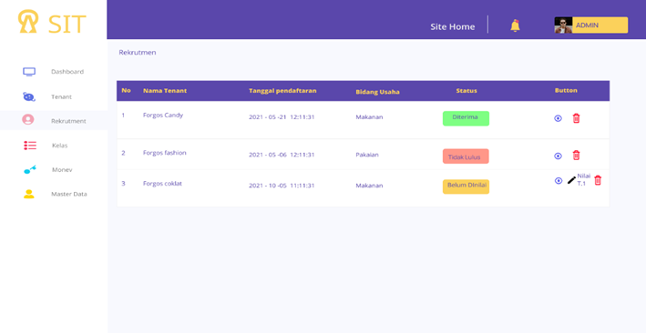
MEMBANGUN PROTOTIPE
Rancangan Tampilan UI Sistem
Menu Rekrutmen.
Metodologi Penelitian

Slide 59
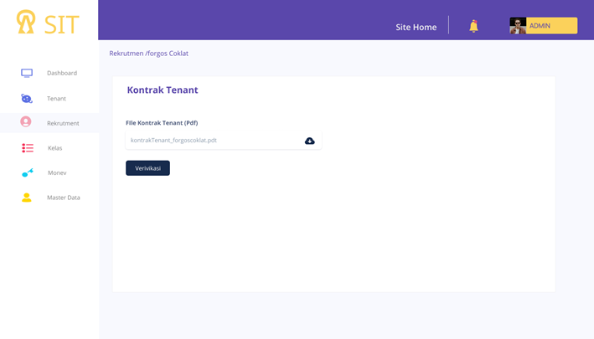
MEMBANGUN PROTOTIPE
Rancangan Tampilan UI Sistem
Kontrak Tenant.
Metodologi Penelitian

Slide 60
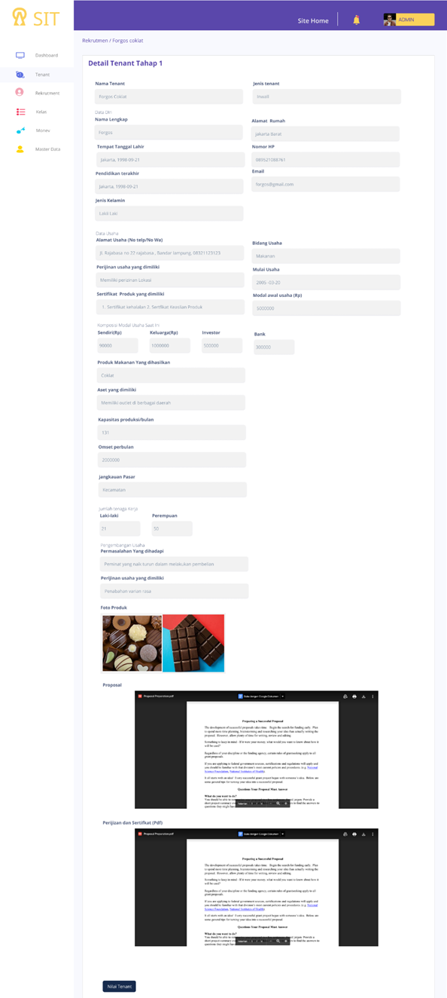
MEMBANGUN PROTOTIPE
Rancangan Tampilan UI Sistem
Usaha Tenant.
Metodologi Penelitian

Slide 61
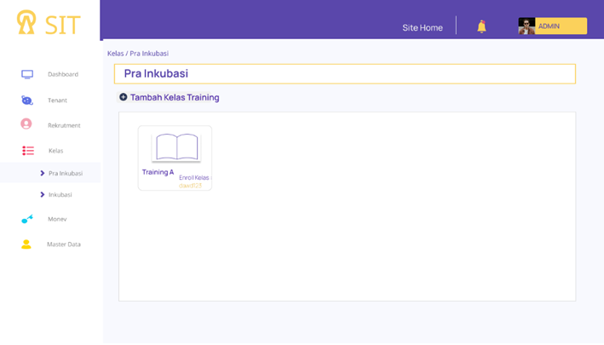
MEMBANGUN PROTOTIPE
Rancangan Tampilan UI Sistem
Menu Pra inkubasi
Metodologi Penelitian

Slide 62
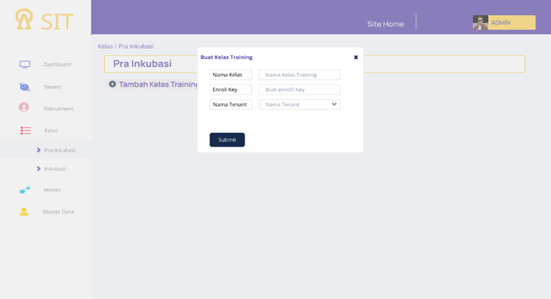
MEMBANGUN PROTOTIPE
Rancangan Tampilan UI Sistem
Tambah Kelas Training
Metodologi Penelitian

Slide 63
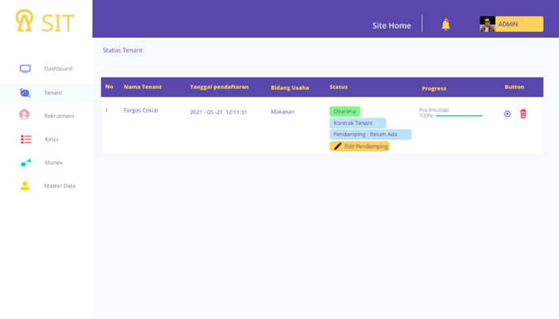
MEMBANGUN PROTOTIPE
Rancangan Tampilan UI Sistem
Menu Tenant.
Metodologi Penelitian

Slide 64

MEMBANGUN PROTOTIPE
Rancangan Tampilan UI Sistem
Menu Inkubasi.
Metodologi Penelitian

Slide 65
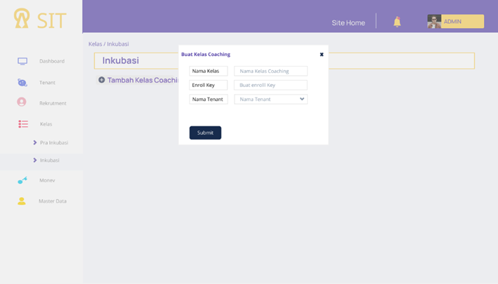
MEMBANGUN PROTOTIPE
Rancangan Tampilan UI Sistem
Kelas Coaching.
Metodologi Penelitian

Slide 66
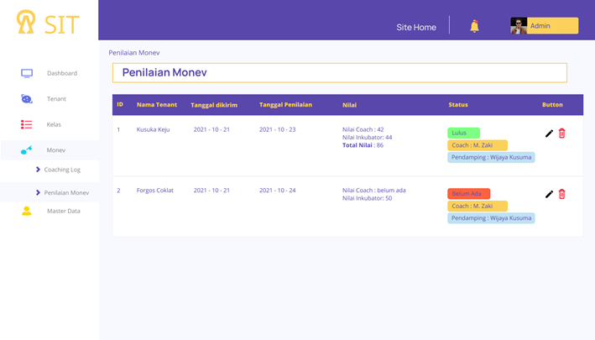
MEMBANGUN PROTOTIPE
Rancangan Tampilan UI Sistem
Menu Penilaian Monev.
Metodologi Penelitian

Slide 67
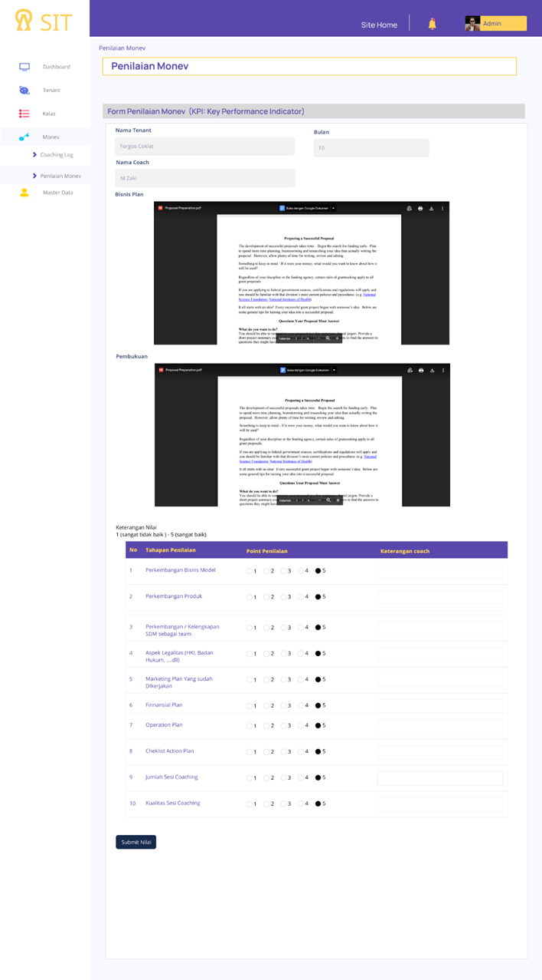
MEMBANGUN PROTOTIPE
Rancangan Tampilan UI Sistem
Menilai Monev Tenant.
Metodologi Penelitian

Slide 68
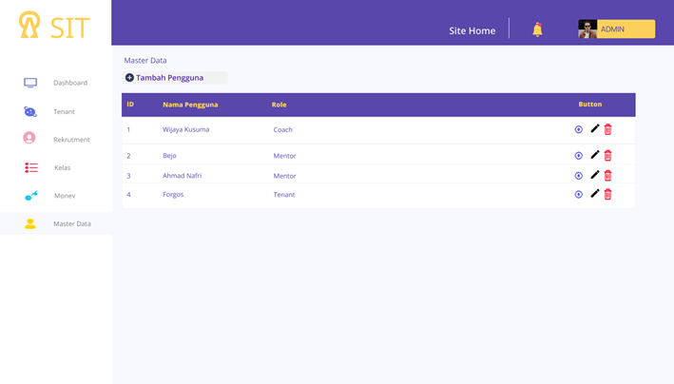
MEMBANGUN PROTOTIPE
Rancangan Tampilan UI Sistem
Menu Master data
Metodologi Penelitian

Slide 69
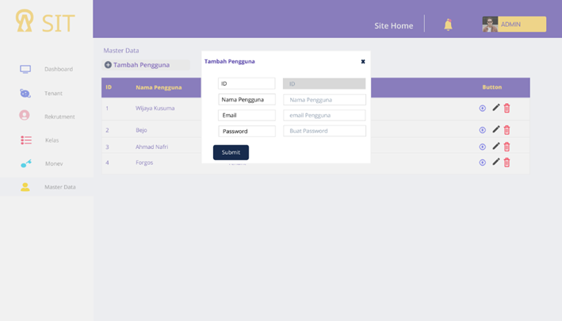
MEMBANGUN PROTOTIPE
Rancangan Tampilan UI Sistem
Tambah Pengguna
Metodologi Penelitian

Slide 70
PENULISAN KODE PROGRAM
Penulisan kode menggunakan bahasa pemrograman PHP dengan framework Codeigniter 3 serta menggunakan database MariaDB.
Metodologi Penelitian

Slide 71
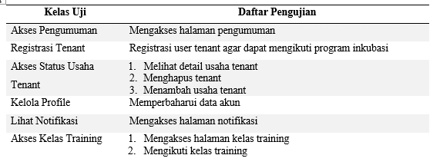
PENGUJIAN SISTEM
Pengujian Oleh Tenant
Metodologi Penelitian

Slide 72

PENGUJIAN SISTEM
Pengujian Oleh Tenant (lanjt.)
Metodologi Penelitian

Slide 73

PENGUJIAN SISTEM
Pengujian oleh Inkubator
Metodologi Penelitian

Slide 74

PENGUJIAN SISTEM
Pengujian oleh Inkubator (lanjt.)
Metodologi Penelitian

Slide 75

PENGUJIAN SISTEM
Pengujian Oleh Coach
Metodologi Penelitian

Slide 76

PENGUJIAN SISTEM
Pengujian Oleh Mentor
Metodologi Penelitian

Slide 77
TERIMA KASIH

